Slide 1
« Растровая и векторная графика»

Slide 2
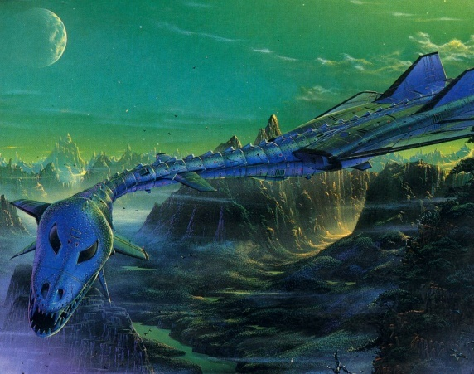
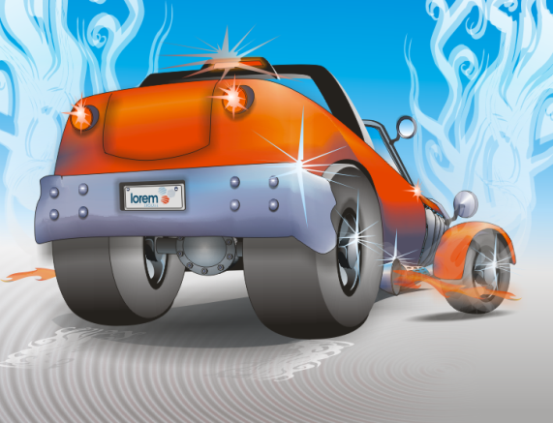
Виды компьютерной графики
растровая
векторная
Наименьший элемент
точка
линия

Slide 3
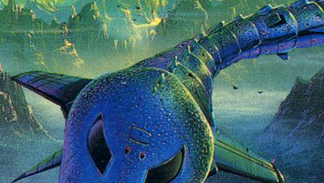
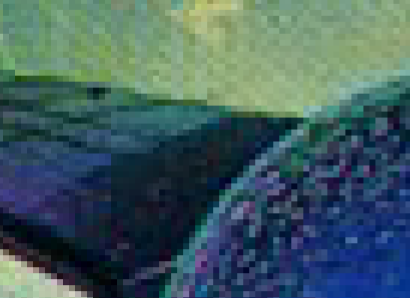
Растровая графика
Растровое изображение хранится с помощью точек различного цвета (пикселей), которые образуют строки и столбцы. Каждый пиксель имеет определенное положение и цвет.

Slide 4
Растровая графика
Стандартными счинаются: 640Х480, 800Х600, 1024Х768, 1200Х1024 и т.д.
С размером изображения непосредственно связано его разрешение, оно измеряется в точках на дюйм (dots per inch – dpi).

Slide 5

Растровая графика
Качество растрового изображения зависит от размера изображения (количества пикселей по горизонтали и вертикали) и количества цветов, которые можно задать для каждого пикселя.
16x16=256 пикселей
для хранения каждого пикселя необходим 1 бит
Объем рисунка = 256 бит
256 бит = 32 байта

Slide 6
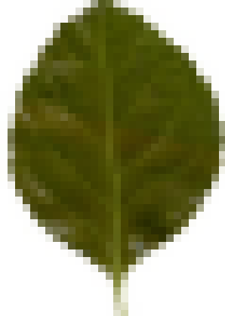

Растровая графика.
Перед вами лист дерева, это растровое изображение. При увеличении мы без труда обнаружим точки различного цвета – это и есть пиксели.

Slide 7
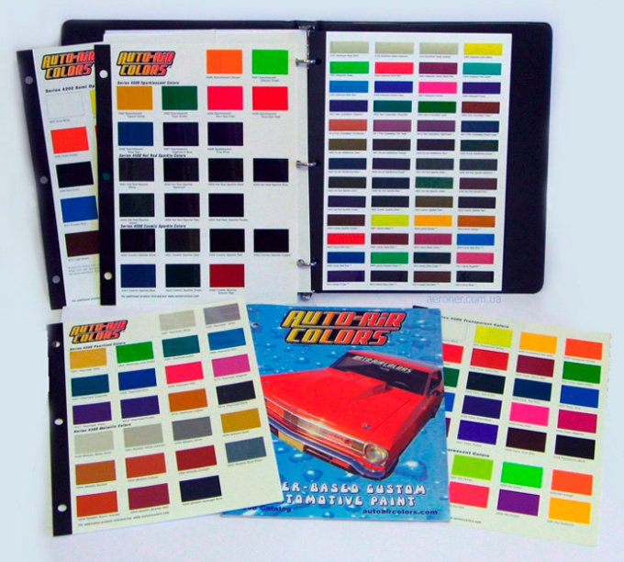
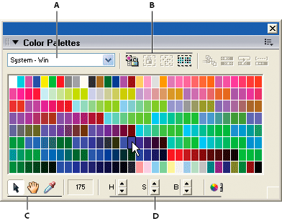
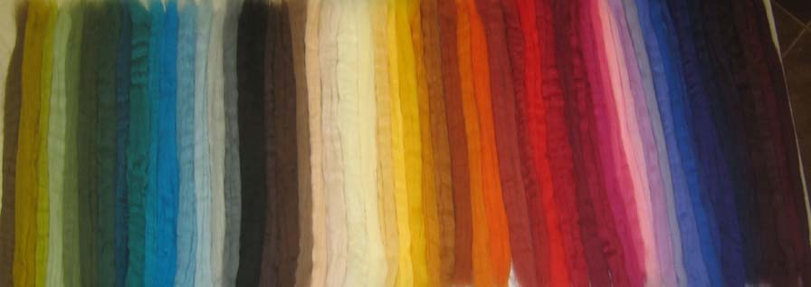
Каждый пиксель может принимать любой цвет из палитры рисунка.

Slide 8
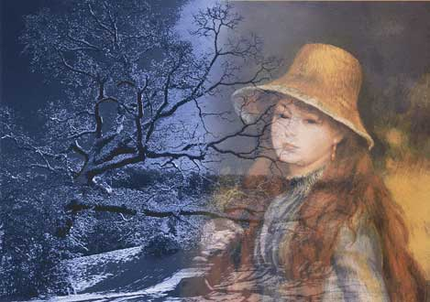

Область применения
ретуширование, реставрирование фотографий;
создание и обработка; фотомонтаж, коллажи

Slide 9

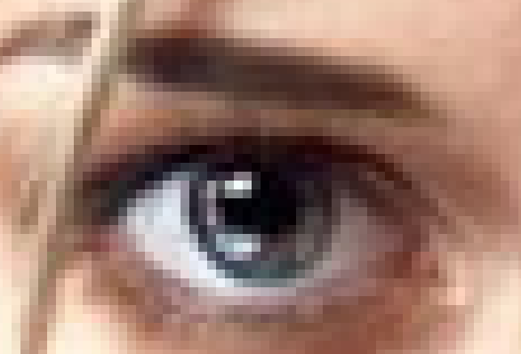
Растровая графика
Растровые изображения очень чувствительны к масштабированию (увеличению или уменьшению). При уменьшении растрового изображения несколько соседних точек преобразуются в одну, поэтому теряется различимость мелких деталей изображения. При увеличении изображения увеличивается размер каждой точки и появляется ступенчатый эффект, который можно увидеть невооруженным глазом.

Slide 10

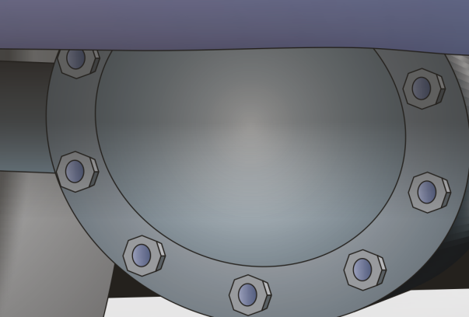

Векторная графика
Векторная графика является объектной.
Простейшими объектами являются:
Точка, Линия, Отрезок прямой, Кривая второго порядка, Кривая третьего порядка, Кривая Безье

Slide 11

Векторная графика
Векторные графические изображения являются оптимальным средством хранения высокоточных графических объектов (чертежи, схемы и пр.), для которых имеет значение сохранение четких и ясных контуров.

Slide 12
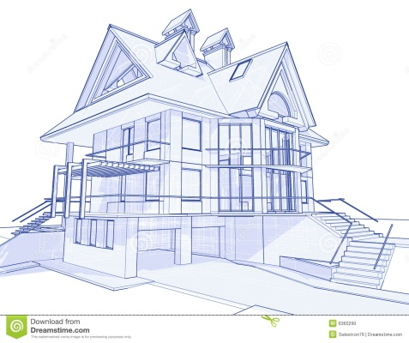
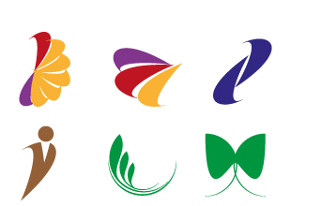
Применение Векторной графики.
Чертежи
Эмблемы

Slide 13
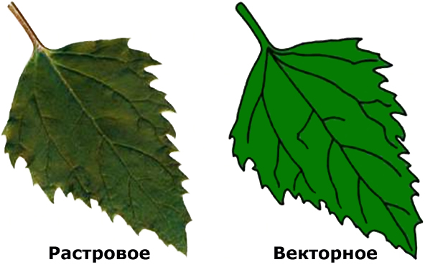

Примеры растровой и векторной графики

Slide 14
Графические редакторы
Для обработки изображений на компьютере используют­ся специальные программы — графические редакторы.
Графический редактор – программа для создания, редактирования и просмотра графических изображений.
Растровые
Paint
Adobe Photoshop
Векторные
CorelDRAW
Macromedia Flash MX
ГР встроенный в Word

Slide 15
Форматы растровых изображений
BMP( Bitmap Picture) – универсальный формат, который понимают все графические редакторы
GIF (Graphics Interchange Format)– используется для размещения изображений на Web-страницах за счет сжатия, но в палитре не более256 цветов.
PNG(Portable Network Graphics) – использует метод сжатия без потери данных, в палитре до 16 миллионов цветов.
JPEG(Joint Photographic Experts Group) – для сжатия цифровых и отсканированных фотографий

Slide 16
Форматы векторных изображений
WMF (Windows Metafile) –для хранения коллекции графических изображений Microsoft Clip Galery
EPS (Encapsulated PostScript )— формат векторных графических файлов. Рекомендуется для печати и создания иллюстраций в настольных издательских системах.
CDR (Corel Draw)— оригинальный формат векторных графических файлов, используемый в системе обработки векторной графики CorelDraw.

Slide 17
НЕДОСТАТКИ
РАСТРОВАЯ
Большой объем данных
Эффект пикселизации
ВЕКТОРНАЯ
Сложность рисования детализированных рисунков

Slide 18
Спасибо за внимание!

